Slide 1
Rentrée mathématique
Septembre 2021

Slide 2
Collège

Slide 3
Sommaire de la réunion
L’inspection pédagogique de mathématiques
Évolution des enseignements de mathématiques au lycée
Le travail en classe : le raisonnement, les automatismes
Le plan mathématiques :
Résolution de problèmes
Des pratiques collaboratives
Euler-WIMS

Slide 4
Les IPR de mathématiques de l’académie de Versailles
Nicolas FIXOT
Xavier GABILLY
Olivier GINESTE
Catherine GUFFLET
Catherine HUET
Anne MENANT
Jean-François REMETTER
Charles SÉVA
Christine WEILL (coordinatrice)
Anne ALLARD
Adresses électroniques
prenom.nom@ac-versailles.fr
Secrétariat : Frédérique CHAUVIN
frederique.chauvin@ac-versailles.fr
Tél : 01 30 83 40 43
Professeurs associés :
Aline BRUN
Barbara DUSSABLY
Véronique GABILLY
Éric LARZILLIERE
Laurence LHOMME
Marion PACAUD
Martine SALMON
Valérie VINCENT

Slide 6
Les initiatives académiques
Olympiades de mathématiques et Course aux nombres (CAN) :
olympiades de première : mercredi 9 mars matin ;
concours René MERCKHOFFER : mardi 29 mars après-midi ;
concours par équipe : mardi 29 mars après-midi ;
course aux nombres : une épreuve pour tous mi-mars, possibilité d’une seconde début juin pour le cycle 3.
Partenariats et manifestations :
semaine des mathématiques du 7 au 14 mars : « Mathématiques en forme(s) » ;
INRIA, IHÉS, Labex DigiCosme ;
pépinière académique (stages en présentiel et stages filés).
D’autres concours :
concours Castor Informatique : du 7 novembre au 5 décembre 2021, inscriptions ouvertes ;
concours C-Génial : inscriptions jusqu’au 10 novembre 2021;
concours AlKindi.
Le site euler :
- canal principal d’information et euler-Wims pour l’accompagnement individualisé des élèves, en classe et hors la classe.
Notes:
Merci à tous les professeurs qui participent activement à ces initiatives académiques et qui les font vivre.
Toutes les bonnes volontés sont les bienvenues pour :
la correction des copies d’olympiades soit en s’inscrivant en ligne après une actualité sur euler soit en écrivant directement à Christine WEILL : christine.weill@ac-versailles.fr
la participation comme professeur accompagnateur ou comme animateur pour un des stages de la pépinière académique (voir circulaire de rentrée)
la remontée aux IPR du programme prévu au sein de l’établissement pour la semaine des mathématiques

Slide 7
Évolution des enseignements de mathématiques au lycée

Slide 8
Évolution des enseignements de mathématiques au lycée
Les enseignements à destination de tous les élèves
Seconde générale et technologique 4h
Cycle terminal (première et terminale)
Voie générale :
tronc commun : enseignement scientifique 2h (contrôle continu au baccalauréat coef 6).
Voie technologique :
tronc commun (toutes séries) : mathématiques 3h (contrôle continu au baccalauréat coef 6),
en STI2D (6h) et STL (5h), spécialité physique chimie mathématiques (épreuve terminale 3h coef 16).
Notes:
Le contrôle continu, sur le cycle terminal, compte pour 40% de la note du Baccalauréat.
Le total des coefficients pour le baccalauréat, hors option, est de 100.

Slide 9
Évolution des enseignements de mathématiques au lycée
Cycle terminal de la voie générale
Enseignement de spécialité mathématiques :
4h en première, 6h en terminale,
si spécialité arrêtée en fin de première, évaluation en contrôle continu (coef 8),
si poursuivie en terminale, épreuve de spécialité du baccalauréat (coef 16).
Enseignements optionnels (en terminale)
option mathématiques expertes : 3h contrôle continu au baccalauréat,
option mathématiques complémentaires : 3h contrôle continu au baccalauréat.
Notes:
Spécialité : les élèves doivent en choisir 3 en première et en conserver 2 en terminale,
L’idée est une spécialisation progressive, avec la construction d’un parcours d’orientation afin de préparer la poursuite d’étude dans le supérieur.
Un travail sur l’évaluation est mené dans les lycées qui sont amenés à construire un projet d’évaluation pour harmoniser l’évaluation du contrôle continu au sein d’un même établissement.
C’est un enjeu important de travail en équipe.

Slide 10
Le raisonnement - les automatismes

Slide 11
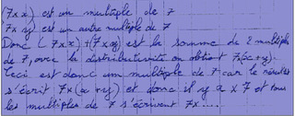
Raisonner - Communiquer
Un exemple :
« La somme de deux multiples de 7 est un multiple de 7 ».
Quelques productions d’élèves :
Notes:
Différentes productions d’élèves à des stades différents, à exploiter, pour amener à la construction d’une trace écrite rigoureuse.

Slide 12
Différents types de raisonnement
Inductif
Voir exemple de la diapo précédente
Faire expliciter aux élèves le caractère « exemple générique » pour élaborer ensuite une démonstration générale.
Déductif
Exemple :
Le triangle ABC est rectangle en A. La hauteur issue de A coupe le segment [BC] en H. Le point I est le milieu du segment [HB] et le point J, le milieu du segment [AH]. Démontrer que les droites (CJ) et (AI) sont perpendiculaires.
Exhiber un contre-exemple pour nier une phrase quantifiée universellement
Exemple : deux rectangles de même périmètre ont la même aire.
Raisonnement par l’absurde
Exemple : prouver qu’un triangle n’est pas rectangle.
Raisonnement par disjonction des cas
Exemple : si $a×b=0$ alors $a=0$ ou $b=0$.
Notes:
Le travail sur la démonstration commence dès la 6ème.
Il y a plusieurs façons de démontrer et plusieurs façons de rédiger rigoureusement une démonstration.
Point de vigilance à avoir sur les exercices des manuels où les démarches relèvent plus souvent du déductif.
Remarque : la démonstration est l’occasion d’un travail sur le langage, le vocabulaire (soit, étant donné, hypothèses, données, le, la, un, une, en déduire, conjecturer, car, parce que, quel que soit, si… alors, donc, etc…).

Slide 13
Document Éduscol (« Raisonnement et démonstration »)
https://cache.media.eduscol.education.fr/file/Mathematiques/50/0/doc_acc_clg_raisonnementetdemonstration_223500.pdf

Slide 14
Les automatismes
Que dit le programme ?
À la fin de chacun des quatre premiers thèmes,
une liste d’automatismes est proposée.
Notes:
« À l’issue d’activités rituelles de calcul et de verbalisation de procédures,
pour la résolution de problèmes, menées tout au long du cycle, d’abord dans le cadre numérique, puis dans le cadre algébrique, les élèves doivent avoir mémorisé ou automatisé certaines techniques ou procédures. »

Slide 15
Travailler les automatismes - Communiquer
En 6e pour dégager une stratégie
5 est ... a) un multiple commun à 15 et 45
b) un diviseur commun à 15 et à 45
c) un diviseur de 125
En 5e pour créer/activer des images mentales
Les angles $\hat{AGC}$ = $\hat{GCH}$ sont :
alternes-internes
opposés par le sommet
correspondants
de même mesure
supplémentaires
En 4e sur les configurations géométriques
En 3e pour retenir un procédé de calcul
$${13}^{2}−{11}^{2}=?$$
Notes:
Des pratiques et avec des outils divers, réguliers et fréquents.
Il est essentiel de parler des démarches utilisées (faire verbaliser), ne pas résumer la correction à la projection des réponses sans rien de plus.
Ne pas donner un nombre trop grand de questions (2, 3 ou 4).

Slide 16
Le plan maths

Slide 17
Plan Maths
Constellations dans le premier degré
Des labos au collège et au lycée
Des commissions mathématiques dans les liaisons inter-degrés
Notes:
Constellations 1D : 8 ou 10 professeurs des écoles regroupés dans une constellation et chaque constellation est accompagné par un Référent Mathématique de Circonscription. Les RMC ont une formation académique et nationale. L’idée est d’aller au plus près de la pratique de la classe, renforcer le disciplinaire pour renforcer la didactique, le pédagogique. Une centaine de constellations dans l’académie.1/6 des PE formés chaque année. Deux plans en parallèles : un plan maths et un plan français.
Labos : avant COVID 16 : 10 lycées et 6 collèges.
Certains ont continué a travaillé durant le confinement ; ces efforts sont à saluer. Dans les collèges, en inter-degrés ; au lycée avec le supérieur au démarrage du plan (ce n’est plus forcément le cas actuellement).
Dans chaque laboratoire, il y a une production de ressources demandée. En retour de la production, l’académie valorise au travers d’une indemnité.
Au-delà des questions d’organisation, l’idée est de croiser les regards inter-degrés et lien avec le supérieur ou le premier degré.
Les professeurs s’organisent comme ils le souhaitent ; il y a un coordonnateur de laboratoire ; les pilotes sont les Chefs d’établissements et IPR de bassin (l’IEN de circonscription pour les laboratoires collèges s’ajoutant).
Il y a un maillage sur le territoire au niveau géographique et au niveau du type d’établissement.
À voir : la page sur le site euler avec accès aux productions des laboratoires.
Commissions mathématiques dans les liaisons inter-degrés : quand il n’y a pas de laboratoire dans un collège, on invite à la création de commissions maths en inter-degrés, avec notamment comme objet de travail la résolution de problèmes dans une logique de continuum, au sein du conseil école-collège.

Slide 18
Un guide sur la résolution de problèmes au collège publication à venir
Des exemples concrets pour des pistes d’enseignement.
Des entrées historiques, des points de vue de chercheurs, des encarts didactiques.
Six grands champs de résolution de problèmes.
Démarches pour enseigner la résolution de problème
Plan Maths
Notes:
La parution du guide est prévue fin octobre.
Les six grands champs : données et statistiques, nombres et problèmes arithmétiques, problèmes algébriques, patterns (étude des motifs répétitifs) et problèmes pour travailler la pensée algorithmique et algébrique, géométrie, grandeurs.

Slide 19
Un guide sur la résolution de problèmes au collège
Des objectifs multiples :
Mettre en valeur le continuum didactique
Encourager le triptyque « manipuler, verbaliser, abstraire »
Donner à la modélisation une place plus importante
Étayer les élèves de stratégies efficaces
Renforcer les liens entre les mathématiques et les compétences en esprit critique
Plan Maths
Notes:
Des exemples qui pointent le chemin didactique qui a mené à l’émergence de la variable algébrique.
Extrait du guide :
« Le guide n’a pas vocation à « préparer des évaluations internationales », mais à dégager à travers des exemples concrets des pistes d’enseignement qui pourront améliorer les défauts principaux mis en exergue dans ces évaluations.
Les six premiers chapitres proposent à la fois des entrées historiques, des points de vue de chercheurs, des rappels de mathématiques, des encarts didactiques, parfois des Focus mais surtout des exercices qui ont été analysés systématiquement sous le même angle : pourquoi proposer ce genre de problèmes en classe, quels en sont les ressorts de continuité ou de progressivité, mais surtout quelles stratégies d’enseignement mettre en place concrètement. Les analyses faites n’ont pas la prétention d’être exhaustives et les professeurs – dans le cadre des formations entre pairs – pourront avantageusement les compléter. »

Slide 20
Extrait du guide « Résolution de problèmes au collège »
EXEMPLE D’UNE STRATÉGIE D’ENSEIGNEMENT
Le modèle en barres pour résoudre des problèmes et préparer leur mise en équation.
Plan Maths
Notes:
Voici le schéma de base du modèle en barre, qui est un enjeu clé dans le continuum didactique 1D/2D :
Importance de connaître cette pratique impulsée et recommandée dans le 1D.
Importance de s’appuyer sur ce que connaissent les élèves ; ceci est en effet essentiel et déterminant dans la formation.
Une remarque sur le modèle en barre :
D’autres représentations sont aussi possibles, notamment sous forme de segments.
Vous pourrez voir aussi le modèle en barres multiplicatif dans le guide résolution de problèmes au collège.

Slide 21
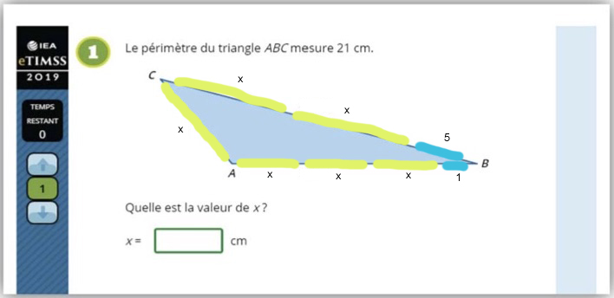
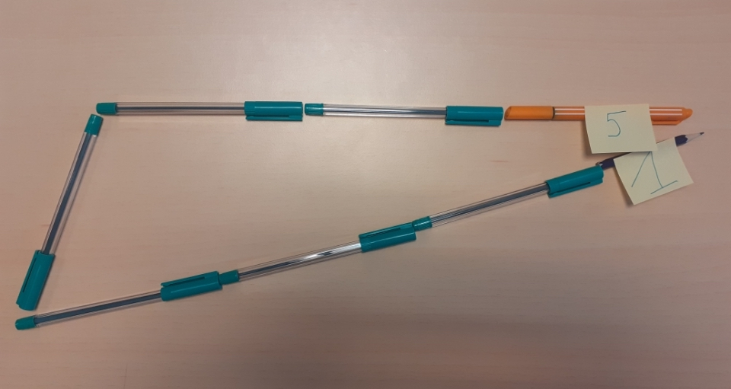
Le modèle en barre pour résoudre un exercice de collège
} ²¹
$$21−6=15$$
15÷6=2,5
Pays | Réussite | Non réponse
France | 14,3 % | 21,7 %
Plan Maths
Notes:
DIAPOS CACHEES (se mettre en mode DIAPORAMA pour les voir).
Ici et dans la suite, deux exemples d’enquête TIMSS pour différentes raisons :
- c’est un outil dans la réflexion pédagogique et didactique,
- c’est un levier pour développer des compétences mathématiques des élèves.
IMAGE 1 Un exemple d’exercice donné dans l’enquête internationale TIMSS 2019 4e.
Sur la diapositive, on a le score de réussite de cet exercice : 1/5 des élèves ne traitent pas l’exercice (contrairement à d’autres pays). Le pourcentage de réussite est faible. Le « x » fait peur.
On peut proposer une entrée différente pour mettre les élèves en situation de réussite sur ce type d’exercice.
IMAGE 2 On demande aux élèves de repasser en couleur (ou le professeur le fait) le segment [AC] et on renseigne les deux autres côtés. On est dans la représentation des expressions algébriques.
IMAGES 3 et 4 : on utilise la représentation du modèle en barres sous forme de segments, qui est d’ailleurs à mettre en lien avec le report de longueurs en géométrie.
IMAGE 5 : on sait bien que vous pouvez être contraints par des mesures sanitaires …. Voici tout de même une aide pour la résolution de cet exercice en passant par la manipulation. On rappelle les différents modes d’apprentissage cognitifs : schématiquement - auditifs, visuels, kinesthésiques (attention à ne pas enfermer non plus un élève dans un de ces types).
Des situations pour faire manipuler, représenter les élèves : en AP, Devoirs faits, …
Un écueil dans la mise en œuvre de cette manipulation avec des stylos : on passe dans le discret (dans du comptage), et on n’est plus dans le continu (dans le fait que x est un nombre).

Slide 22
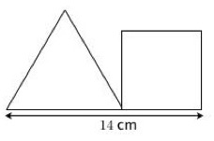
Une situation qui nécessite la mise en équation, point de rupture
Est-il possible que le triangle équilatéral et le carré aient le même périmètre ?
Plan Maths
Notes:
On met l’élève en situation de constater que les outils dont il dispose pour résoudre un problème ne suffisent pas.
On fait valoir /on justifie le fait qu’un nouvel outil est nécessaire : ici le modèle en barre ne suffit pas pour résoudre ce problème ; une mise en équation est nécessaire.
De plus, la situation est ouverte, c’est un exercice à prise d’initiative (choix de l’inconnue…). On pourra laisser faire les élèves et montrer que les différentes procédures conduisent au même résultat (on peut d’ailleurs faire écrire les différents cheminements au tableau).
La mise en équation est ainsi un nouvel outil.
Autre stratégie : essai/erreur sur le tableur.
Variable didactique : la valeur à trouver, longueur de 14 cm que l’on peut changer dans le cadre d’une différenciation.

Slide 23
Un continuum premier et second degrés nécessaire : Un exemple sur la proportionnalité
Le continuum, un point clé
À l’école primaire :
Pour passer de 10 à 25 :
10+10+5
D’où le calcul :
20+20+10=50
Pays | Réussite | Non réponse
France | 30,3 % | 0,3%
Plan Maths
Notes:
DIAPOS CACHEES :
DIAPO 1 : Le distracteur (D = 35 cm) est choisi par la moitié des élèves en France. Erreur portant sur une connaissance étonnée associant une procédure additive à un agrandissement.
Environ 1/3 des élèves donnent la réponse exacte.
Point de vigilance en classe :
l’entrée systématique par le tableau de proportionnalité n’est pas satisfaisante pour un bon nombre d’élèves. Le sens profond n’est pas installé (l’idée de ratio) et le lien n’est pas fait avec ce qui a été vu dans le premier degré.
Bien veiller à allier sens et technicité. Accueillir différentes approches.
DIAPO 2 :
Le premier degré, entre dans la proportionnalité par des procédures « naturelles », celles expertes des propriétés d’additivité qui pourront être justifiées au collège.
25 est le double de 10 plus sa moitié donc la hauteur cherchée est le double de 20 plus sa moitié.
Dès la sixième, le professeur doit connaître, s’appuyer sur ce qui a été vu au primaire pour introduire le coefficient de proportionnalité 2,5. « le 10 est une fois, une autre fois et la moitié d’une fois, donc il y est 2,5 fois ».

Slide 24
Une FIL 2D pour encourager le travail collaboratif
Co-construire, s’observer, partager
Enseignants du même établissement ou d’établissements proches.
Construire ensemble une séance.
S’observer dans sa mise en œuvre en classe.
Débriefer ensemble sur les points forts et les points d’attention.
Plan Maths
Notes:
On ne peut que vous inciter à aller plus loin dans le travail en équipe, en s’appuyant sur ce qui se fait dans d’autres pays : ne pas hésiter à co-construire une séance, une séquence, s’observer en classe….
Cette FIL est nouvelle et nous vous incitons à la demander. Ceci vous permettra d’être accompagnés dans cette démarche qui peut être nouvelle pour vous.
D’ailleurs, si certains d’entre vous sont déjà dans cette pratique, nous vous invitons à nous le dire par mail.
Ouverture de FIL tout au long de l’année, lors de chaque semaine de rentrée de petites vacances, 12 enseignants minimum dans une FIL.
Vous rapprocher de votre chef d’établissement pour l’ouverture de cette FIL.
On peut aussi bien sûr l’imaginer en inter-degrés.
Sur la diapositive, sont déclinés les différents temps de cette dynamique de co-construction, observations de séance et partage. Dans le plan Mathématiques, cette démarche s’appelle « lesson studies » :
Pratique en vigueur à l’étranger qui consiste à travailler en groupes d’enseignants, autour d’un sujet d’enseignement choisi au sein du groupe. Cette pratique est découpée en étapes comme le montre la diapositive.
La FIL correspondante est étalée sur 4-5 semaines : un journée de présentiel de 6h pour ouvrir, des temps de travail/de mise en œuvre, pour finir un présentiel de 3h pour restituer.

Slide 25
euler-wims

Slide 26
euler
Accès direct
Notes:
La page Oral pour retrouver entre autre :
Le guide de l’académie pour la pratique de l’oral en classe
L’enregistrement du webinaire de l’an dernier
Maths en 180s, 7 exemples de vidéos à consulter sur le PeerTube de l’académie avec service simple de mise en ligne qui peut donner envie de proposer à vos élèves de participer.

Slide 27
euler
Accès direct
Accès direct
Notes:
S’auto-former :
- C’est, en quasi-totalité, un regroupement des ressources des laboratoires de l’académie, mais il n’est pas nécessaire d’être dans un laboratoire pour produire et partager, donc si vous avez des choses produites en équipe que vous trouvez intéressantes, partagez-nous !
Des ressources pour les professeurs, colonne 2, des ressources pour les élèves, colonne 3.
Continuité pédagogique :
Au cas où, des outils et des ressources.

Slide 28
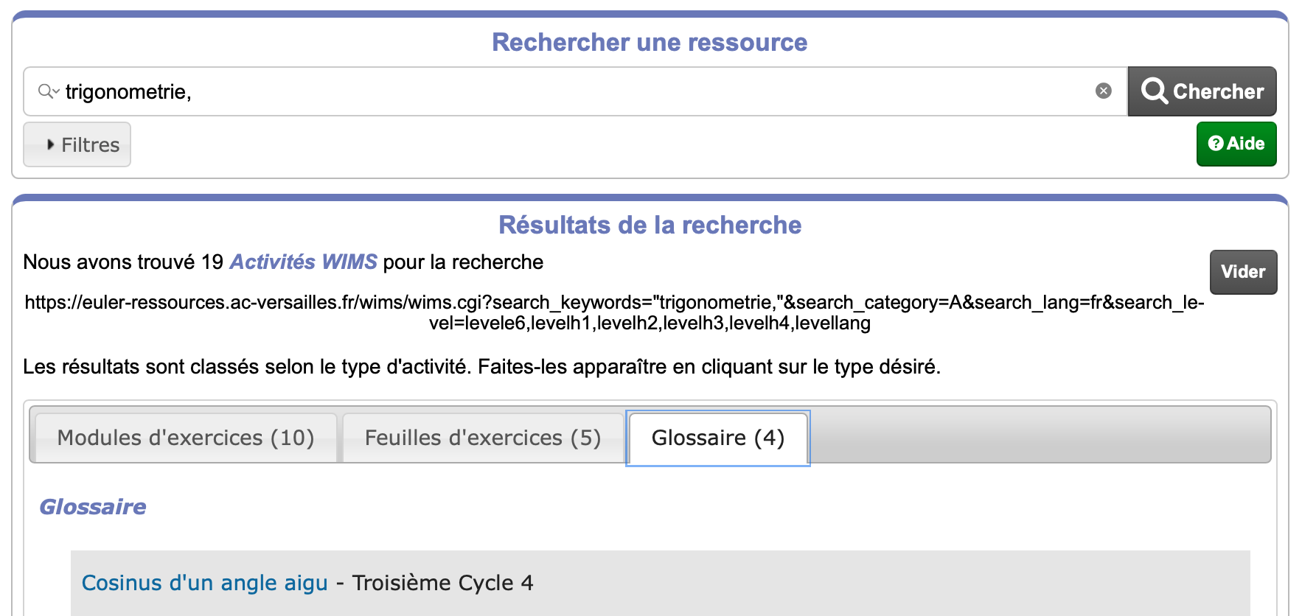
Possibilité de trouver le glossaire (ancien lexique) en allant dans « Rechercher une ressource ».

Slide 29
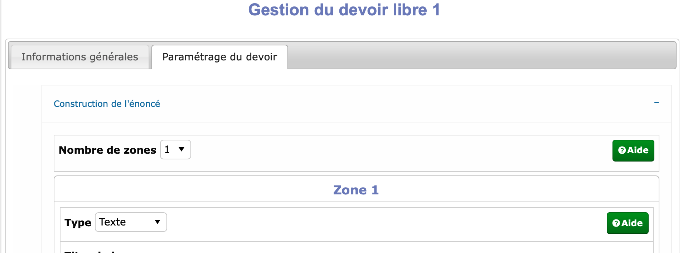
Nouveauté : Devoir libre
Notes:
Les devoirs libres apparaissent dans un onglet comme les feuilles, documents, examens…
Le type Réponse en ligne permet de construire un assemblage de zones de réponses avec du texte ou différents applets (pour l'instant GeoGebra). Chaque participant dépose sa composition (dans les différentes zones). L'enseignant peut :
visualiser les compositions de chaque participant ;
diffuser un corrigé global ;
attribuer une note manuelle relative à ce devoir.
Le type Diffusion permet simplement de diffuser l'énoncé d'un devoir libre (fichier) aux élèves puis de diffuser la correction du devoir libre.

Slide 30
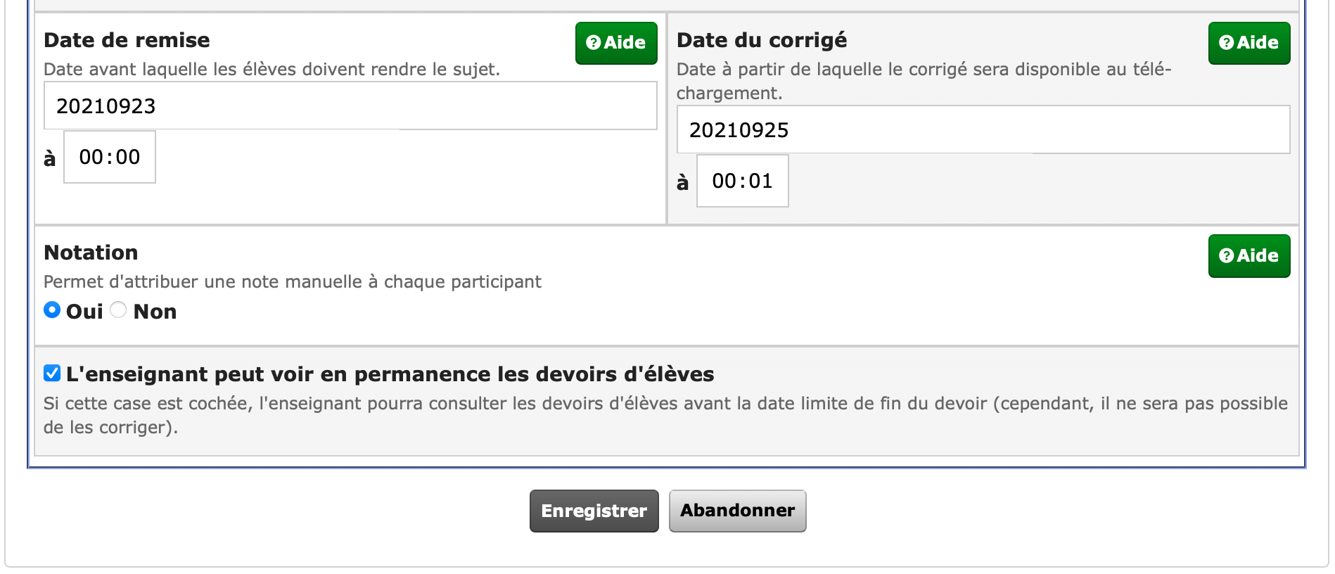
Nouveauté : Devoir libre
Notes:
On s’intéresse au type Réponse en ligne :
L’enseignante ou l’enseignant paramètre le temps que les élèves ont pour faire ce devoir : penser qu’il faut leur laisser assez de temps si c’est un travail hors la classe.
Si c’est un travail fait en classe, le délai peut être plus court.
Il est possible d’attribuer une note manuelle à ce travail pour chaque élève de la classe. L'interface permet de saisir directement la note de chaque élève en même temps que le dépôt de copies corrigées.
Il est aussi possible d’avoir accès aux devoirs des élèves avant la date limite de fin du devoir. Cependant, il ne sera pas possible d’annoter ou corriger le travail tant que le délai n’est pas expiré.

Slide 31
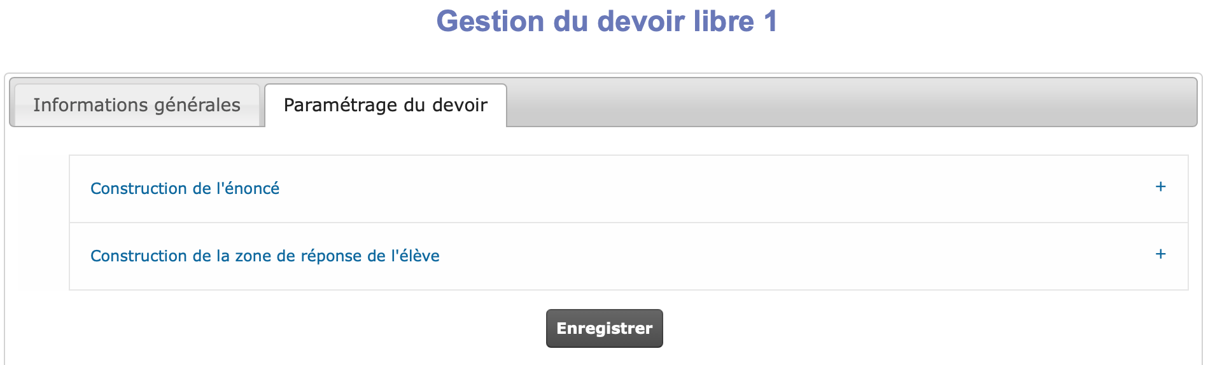
Nouveauté : Devoir libre
Notes:
On paramètre ensuite la zone de l’énoncé et la zone réponse de l’élève.
Dans chaque zone, on peut avoir maximum 3 zones qui peuvent être un éditeur de texte, un fichier ou une applet GeoGebra.
L’élève fait son travail en ligne depuis son espace personnel et de même depuis son espace de travail, le professeur corrige le travail de l’élève, met un commentaire et éventuellement une note.
Il est possible aussi de proposer aux élèves de télécharger, une fois la date du corrigé atteinte, un ou des fichiers pour la correction du travail.
Cela permet, entre autres, de travailler la communication et la résolution de problèmes.
Ce devoir libre peut-être proposé en classe ou hors la classe.

Slide 32
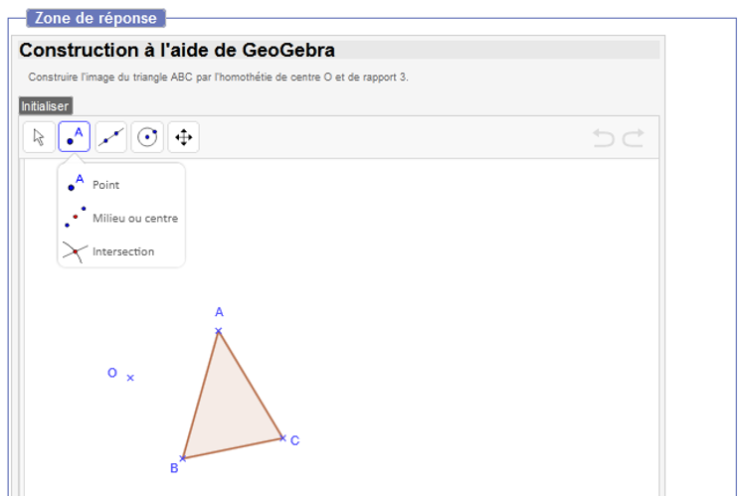
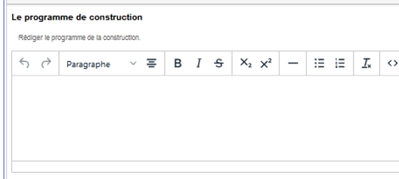
Nouveauté : Devoir libre
Notes:
Voici un exemple de devoir libre constitué d’un énoncé et de deux zones de réponses pour l’élève : une applet GGB à compléter et une zone de texte pour rédiger un programme de construction. Tant que la date limite du devoir n’est pas atteinte, les élèves peuvent revenir sur leur travail et le modifier.

Slide 33
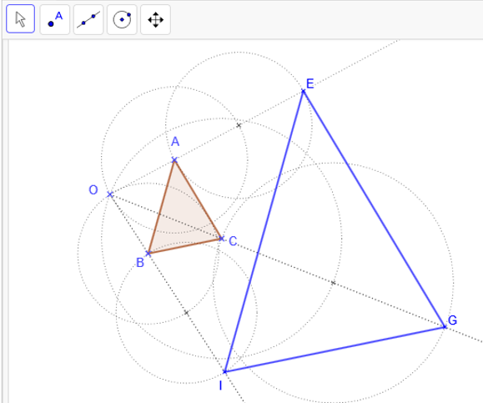
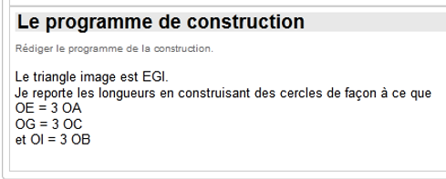
Nouveauté : Devoir libre
Notes:
L’enseignant peut :
suivre en temps réel le dépôt des différents devoirs ;
visualiser le travail d’un élève ;
rédiger une appréciation ;
mettre une note.
L’élève peut :
voir sa copie corrigée et notée ;
télécharger les fichiers de correction en cliquant sur les liens de téléchargement.

Slide 34
Vous pouvez découvrir toutes les nouveautés de la dernière version 4.22 du serveur en consultant ce document pdf.
Notes:
Quelques autres nouveautés :
MAJ des programmes augmentés ;
Encore plus de tutoriels et d’aides ;
Tchat (pas encore activé chez nous car en phase de test pour être sûr qu’il n’y a pas de dysfonctionnements) ;
Plus de détails dans les notes obtenues aux différentes sessions d’un examen ;
Individualisation des feuilles d’exercices ;
Restauration sélective de ressources.

Slide 35
Formations
Inscription au PAF (jusqu'au 22 septembre 2021)
Sur euler :
la liste des formations au PAF concernant les mathématiques, SNT et NSI, avec ou sans descriptifs.
Possibilité de demander des Formations à Initiative Locale (FIL) à chaque retour de petites vacances.
Notes:
Ouverture du PAF chaque année en juin, fin vers le 20-22 septembre selon les années (à voir, le génialy sur euler).
Même si les inscriptions aux formations en individuelles sont closes, les pdf sur euler peuvent donner des idées sur une formation à suivre l’an prochain.
Les demandes de FIL sont à faire par le chef d’établissement chaque semaine faisant suite aux petites vacances. Les professeurs souhaitant une FIL doivent se concerter en amont, notamment s’il faut voir avec d’autres établissements (un minimum de 12 stagiaires est imposé).

Slide 36
Calendrier du DNB
Note de service du 22-09 publié au BO du 30 septembre 2021
https://www.education.gouv.fr/bo/21/Hebdo36/MENE2126480N.htm
Session normale:
jeudi 30 juin et vendredi 1er juillet
épreuve de Mathématiques le 30 juin de 14h30 à 16h30

Slide 37
MERCI

